Slide 1

CLASE 10 - Unidad 6
Análisis de Algoritmos.
ESTRUCTURAS DE DATOS (271)
Clase N. 10. Unidad 6.

Slide 2

ESTRUCTURAS
DE
DATOS
Clase 10: AGENDA
AGENDA
Temario:
    Análisis asintótico, comportamiento en el mejor caso, caso promedio y peor caso. Modelo computacional.
    Concepto de tiempo de ejecución. Notación O(), Ω, Θ. Reglas generales para el calculo del tiempo de ejecución.
    Calculo de tiempo y orden de ejecución en algoritmos iterativos y recursivos. Comparación de distintas estrategias de diseño de algoritmos..
Ejemplos en Lenguajes Python
Temas relacionados y links de interés
Práctica
Cierre de la clase

Slide 3
ESTRUCTURAS
DE
DATOS
Clase 10: Análisis de algoritmos
Análisis de algoritmos
Nos permite comparar algoritmos en forma independiente de una plataforma en particular.
Mide la eficiencia de un algoritmo, dependiendo del tamaño de la entrada de los datos
¿Cuando un algoritmo es eficiente?
¿Como elegir entre varios algoritmos para el mismo problema?
Si el problema es sencillo podemos elegir un algoritmo que sea más rápido programar o uno que ya este desarrollado.
Si el problema es complejo el proceso de selección del algoritmo deberá ser más cuidadoso y con criterio.

Slide 4
ESTRUCTURAS
DE
DATOS
Clase 10: Análisis asintótico
Análisis asintótico de algoritmos
El análisis asintótico es un concepto fundamental en la ciencia de la computación que describe cómo el tiempo y el espacio requeridos por un algoritmo aumentan en relación con el tamaño de la entrada.
Comprender esta complejidad es crucial para evaluar el rendimiento y la eficiencia de los algoritmos en diferentes situaciones.

Slide 5
ESTRUCTURAS
DE
DATOS
Clase 10: Análisis asintótico
Análisis asintótico de algoritmos
La notación asintótica es de suma importancia para determinar el tiempo de ejecución de los algoritmos y/o hacer comparaciones entre ellos. Sirve de parámetro de referencia estándar. Ya que:
Diferentes maquinas, diferentes tiempos
La misma máquina puede dar diferentes medidas dependiendo factores (S,O,, Interrupciones, etc)
Máquinas con capacidad distinta o con arquitecturas diferentes.
.

Slide 6
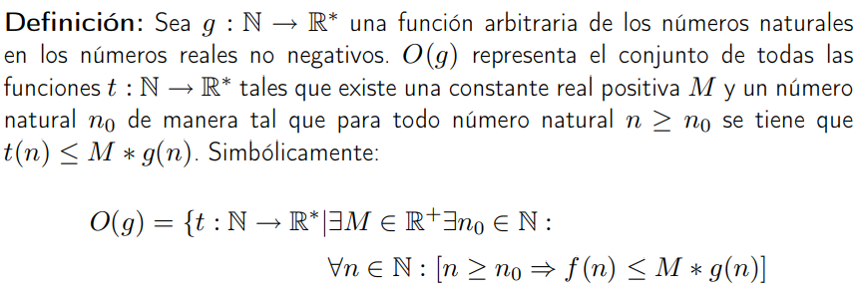
ESTRUCTURAS
DE
DATOS
Clase 10: Análisis asintótico
Análisis asintótico de algoritmos

Slide 7
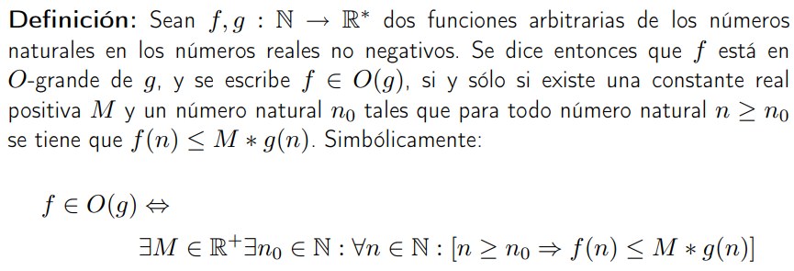
ESTRUCTURAS
DE
DATOS
Clase 10: Análisis asintótico
Análisis asintótico de algoritmos

Slide 8
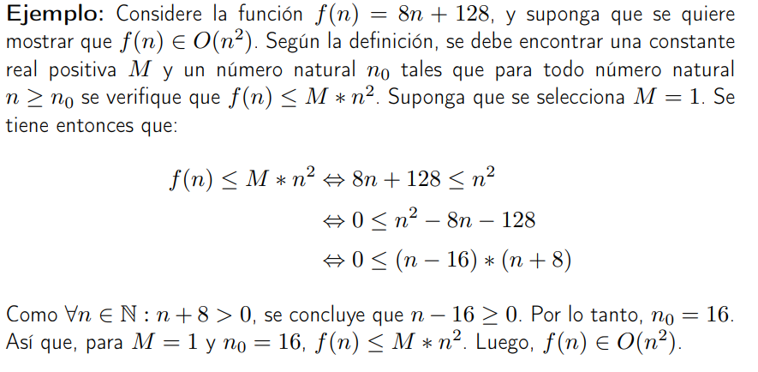
ESTRUCTURAS
DE
DATOS
Clase 10: Análisis asintótico
Análisis asintótico de algoritmos
M = 1
Pasamos todos los términos
del lado derecho

Slide 9
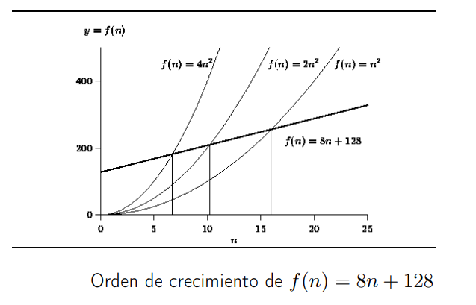
ESTRUCTURAS
DE
DATOS
Clase 10: Análisis asintótico
Análisis asintótico de algoritmos
f(16)=8*16+128=256
f(17)=8*17+128=264
f(18)=8*18+128=272
,
,
,
f(25)=8*25+128=328
f(26)=8*26+128=336
M = 1

Slide 10
ESTRUCTURAS
DE
DATOS
Clase 10: Notación Asintótica
Notaciones asintóticas
Las anotaciones asintóticas como Big-O, Ω(Omega) y Θ(Theta) son herramientas clave para el análisis de algoritmos. Estas notaciones nos permiten describir la complejidad temporal y espacial de un algoritmo en términos de su comportamiento a medida que aumenta el tamaño de la entrada. Por ejemplo, Big O representa el límite superior del tiempo o espacio que un algoritmo puede usar en el peor de los casos. En cambio, Ω representa el límite inferior y Θ proporciona límites estrictos que representan los límites superior e inferior de la complejidad. Estas características son importantes para comparar y clasificar algoritmos, lo que permite a los desarrolladores comprender el rendimiento de los algoritmos a medida que crece el problema y seleccionar más fácilmente el enfoque más eficiente para una tarea determinada.

Slide 11
ESTRUCTURAS
DE
DATOS
Clase 10: Tiempo de ejecución
Tiempo de ejecución
El tiempo de ejecución es la determinación del tiempo asintótico de ejecución, se recurre al redondeo en base a las secciones del código o programa que mas ciclos de CPU consumen. Debemos enfocarnos en cuán rápido crece una función T(n) respecto al tamaño de la entrada. A esto lo llamamos la tasa o velocidad de crecimiento del tiempo de ejecución.
Supongamos que un algoritmo, que se ejecuta con una entrada de tamaño n, tarda 6n²+100n+300 instrucciones de máquina.

Slide 12
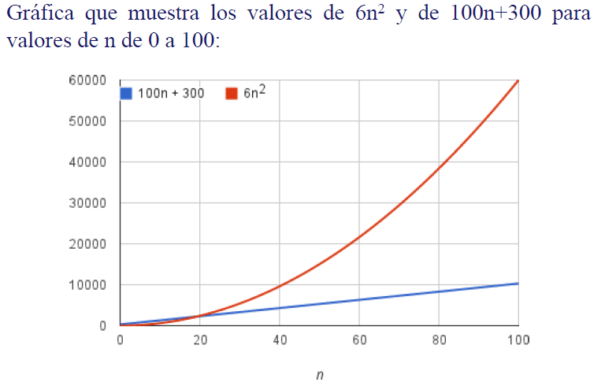
ESTRUCTURAS
DE
DATOS
Clase 10: Tiempo de ejecución
Tiempo de ejecución
El término 6n² se vuelve más grande que el resto de los términos,
100n+300 una vez que n se hace suficientemente grande.

Slide 13
ESTRUCTURAS
DE
DATOS
Clase 10: Notación Big-Oh
Big-Oh definición:
T(n) = O(f(n))
si existen constantes c > 0 y n₀ tales que:
T(n) <= c f(n) para todo n >= n₀
Se lee: T(n) es de orden de f(n)
f(n) representa una cota superior de T(n)
La tasa de crecimiento de T(n) es menor o igual que la de f(n)

Slide 14
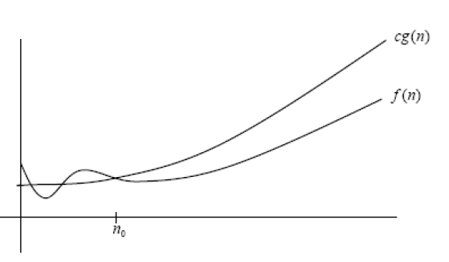
ESTRUCTURAS
DE
DATOS
Clase 10: Notación Big-Oh
Big-Oh representación:
f(n) = O(g(n))

Slide 15
ESTRUCTURAS
DE
DATOS
Clase 10: Notación Big-Oh
Notación Big-Oh:
f(n) = O(g(n))
La notación O grande solamente da una cota asintótica superior, y no una cota asintóticamente ajustada, podemos hacer declaraciones que en primera instancia parecen incorrectas, pero que son técnicamente correctas.

Slide 16
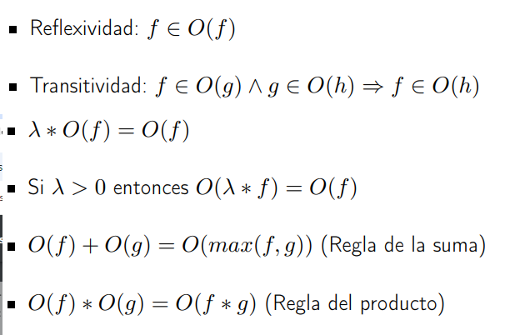
ESTRUCTURAS
DE
DATOS
Clase 10: Notación Big-Oh
Propiedades Notación Big-Oh:

Slide 17
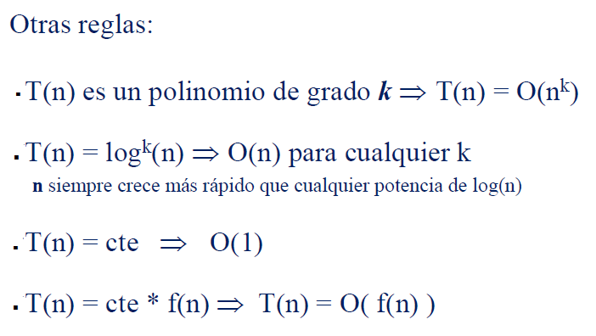
ESTRUCTURAS
DE
DATOS
Clase 10: Notación Big-Oh
Propiedades Notación Big-Oh:

Slide 18
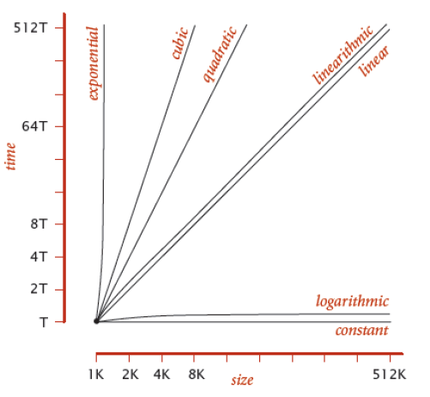
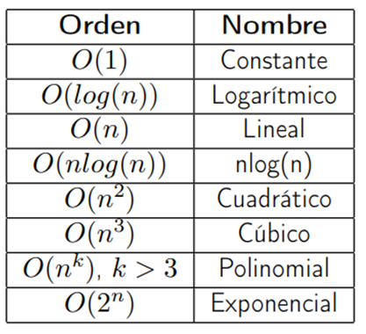
ESTRUCTURAS
DE
DATOS
Clase 10: Notación-Big-Oh
Ordenes de crecimiento:

Slide 19
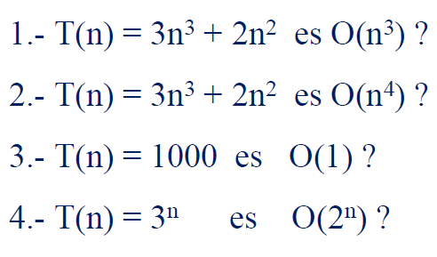
ESTRUCTURAS
DE
DATOS
Clase 10: Notación-Big-Oh
Ejemplos:
Cuales son correctos?

Slide 20
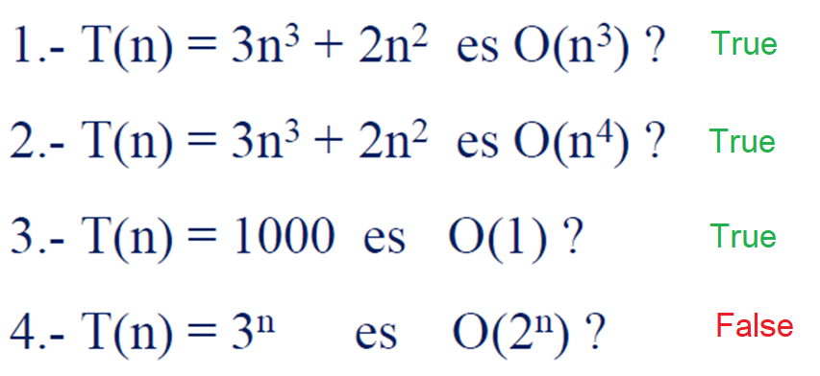
ESTRUCTURAS
DE
DATOS
Clase 10: Notación-Big-Oh
Ejemplos:

Slide 21

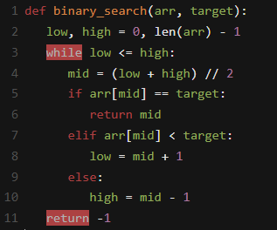
ESTRUCTURAS
DE
DATOS
Clase 10: Notación-Big-Oh
Ejemplos:
O(1)
independientemente de
los datos de entrada
O(log n)
En una lista
con datos
Ordenados

Slide 22
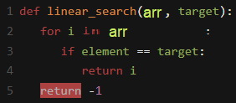
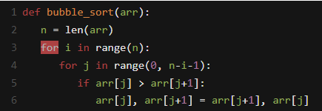
ESTRUCTURAS
DE
DATOS
Clase 10: Notación-Big-Oh
Ejemplos:
O(n)
El tiempo de ejecución es
directamente proporcional
a los datos de entrada
O(n²)
El tiempo es proporcional
al cuadrado del tamaño
de entrada

Slide 23
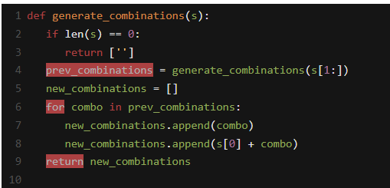
ESTRUCTURAS
DE
DATOS
Clase 10: Notación-Big-Oh
Ejemplos:
O(e^{n})
Problema es Armar todas las combinaciones posibles de una cadena. El
tiempo de ejecución crece exponencialmente con la longitud de la cadena.

Slide 24
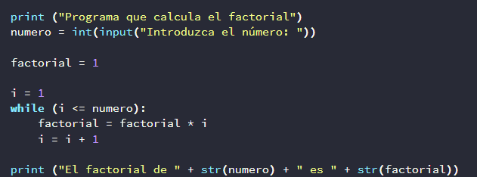
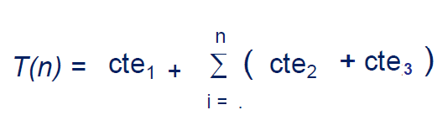
ESTRUCTURAS
DE
DATOS
Clase 10: Notación-Big-Oh
Ejemplos:
T(n)= cte₁+(n*(cte₂ + cte₃) ) si cte₂ + cte₃ = cte₄ Reemplazando en T(n)
T(n) = cte₁+(n * cte₄ )=>por prop. de O, O(1)+cte₄*O(n)=O(n)

Slide 25
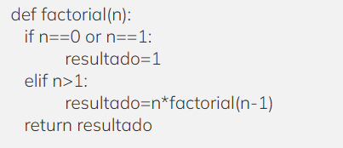
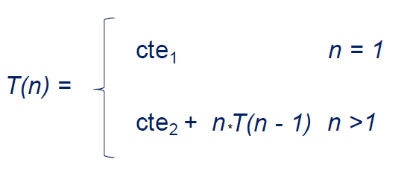
ESTRUCTURAS
DE
DATOS
Clase 10: Notación-Big-Oh
Ejemplos:

Slide 26
ESTRUCTURAS
DE
DATOS
Clase 10: Notación-Big-Oh
Ejemplos:
T(n)= cte₂+i* T(n-i) para cualquier valor i >=1
n-i = 1 => -i = 1-n =>i = -1+n => i = n-1
Reemplazando en T(n)
T(n) = cte₂+(n-1)*T(n-(n-1)) = cte₂+(n-1)*T(n-n+1)=cte₂+(n-1)*T(1)
cte₂+(n-1)*cte₃ = T(cte₂)+T((n-1)*cte₃)=por prop. de O =
O(1)+cte₃*O(n-1)=O(1)+O(n-1) = O(n-1) = O(n)

Slide 27
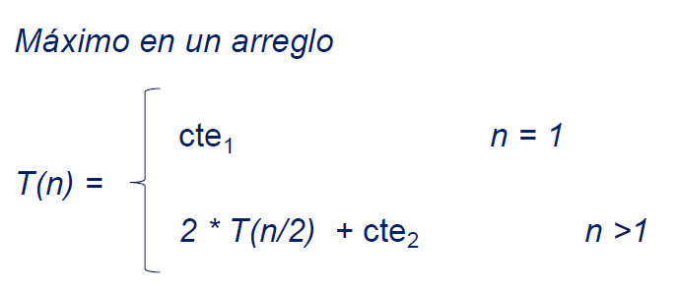
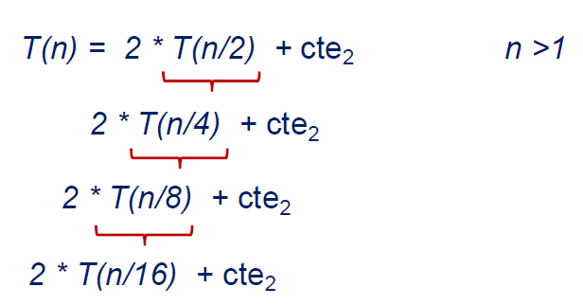
ESTRUCTURAS
DE
DATOS
Clase 10: Notación-Big-Oh
Ejemplos:
Desarrollamos la recurrencia

Slide 28
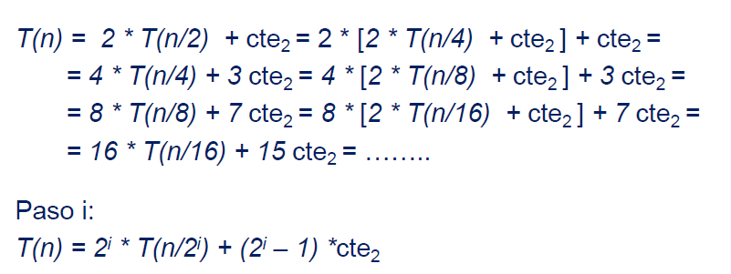
ESTRUCTURAS
DE
DATOS
Clase 10: Notación-Big-Oh
Ejemplos:
El desarrollo termina cuando T(n/2^{i})=1
T(n) = 2^{i}* T(n/2^{i}) + (2^{i}–1) * cte₂
Cuando n/2^{i}= 1 n = 2^{i} x prop de log i= log₂n,
Reemplazamos i en la expresión de T(n)
T(n) = n * T(n/n) + (n –1) * cte₂ = n * cte₁ + (n –1) * cte₂ = O(n)

Slide 29
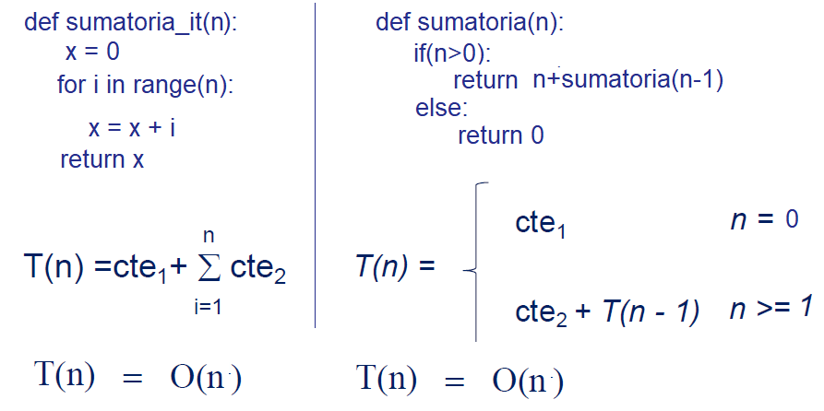
ESTRUCTURAS
DE
DATOS
Clase 10: Notación-Big-Oh
Ejemplos:

Slide 30
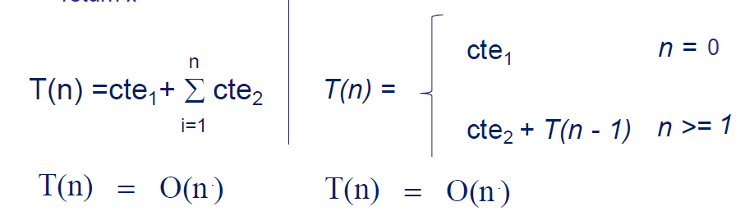
ESTRUCTURAS
DE
DATOS
Clase 10: Notación-Big-Oh
Ejemplos:
T(n) = cte₁ + T(n-1)
= cte₁ + (T(n-2)+ cte₁ )
= cte₁ + (cte₁ + (T(n-3)+ cte₁ ) )
= i *cte₁ + T(n-i) Cuando n-i = 0
entonces n = i,Reemplazamos i en T(n)
T(n) = n * cte₁ + T(n –n) = cte₁ *O(n) = O(n)
T(n) = cte₁ + n* cte₂
T(n) = cte₁+ O(n*cte₂ )
T(n) = cte₁+ cte₂ *O(n)
T(n) = O(n)

Slide 31

ESTRUCTURAS
DE
DATOS
Clase 10

Slide 32
ESTRUCTURAS
DE
DATOS
Clase 10
Grafos orientados y no orientados.
Grafos pesados. Distintas representaciones: Listas de Adyacencia y Matriz de Adyacencia.
Definiciones básicas y conceptos fundamentales. Grafos acíclicos. Grafos conexos y dígrafos
fuertemente conexos.

